Slide 1

新型コロナウイルス
感染症UPDATE
2020.5.15版（第8版）
一般社団法人感染防止教育センター

Slide 2
INDEX
経緯
世界の状況
国内の状況
感染症法の指定
基本情報（治療と予防・
症状・検査等）
感染管理
現時点での対策
専門家会議からの提言
新型コロナウイルス感染症対策の基本的対処方針
法律上の規定
緊急事態宣言
references

Slide 3
経緯（サマリー）
2019年12月 中華人民共和国湖北省武漢市において、ウイルス性肺炎に罹患した人が確認された。
2020年1月16日 国内初の肺炎患者（神奈川県30台男性 武漢への渡航歴あり）
2020年1月30日 世界保健機関（WHO）が「国際的に懸念される公衆衛生上の緊急事態」に該当すると発表
2020年2月1日 感染症法上の指定感染症（2類相当）、検疫法上の検疫感染症に指定
2020年2月3日 横浜港にダイヤモンドプリンセス号寄港（乗客約3,700人）
2020年3月13日 相模原市の病院で国内初の死亡例（80歳台女性）、17日看護師の感染が確認
2020年3月1日 水際対策→小規模クラスター対策に
2020年3月4日 PCR検査が保険適用に（健発0131第13号 生食発0131第6号 令和2年1月31日）
2020年3月11日 WHOがパンデミックを宣言
2020年3月13日 改正新型インフルエンザ対策特別措置法成立・14日施行
2020年3月28日 新型コロナウイルス感染症対策の基本的対処方針発表
2020年4月7日 緊急事態宣言（特措法32条） (東京、埼玉、神奈川、千葉、大阪、兵庫、福岡）
2020年4月16日 緊急事態宣言の対象を全国に拡大
2020年5月7日 緊急事態宣言の自粛期間延長（最大5月31日まで）
2020年5月14日 緊急事態宣言の一部解除（39都道府県）

Slide 4
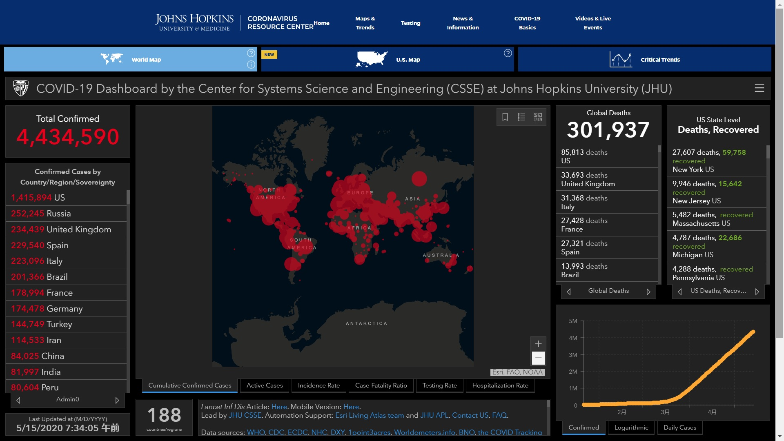
世界の状況
Johns Hopkins Coronavirus Resource Center
https://hub.jhu.edu/novel-coronavirus-information/

Slide 5
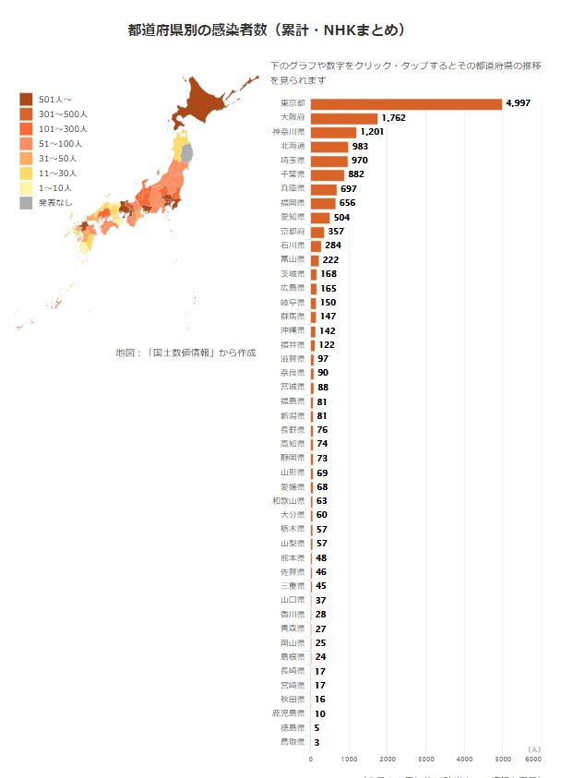
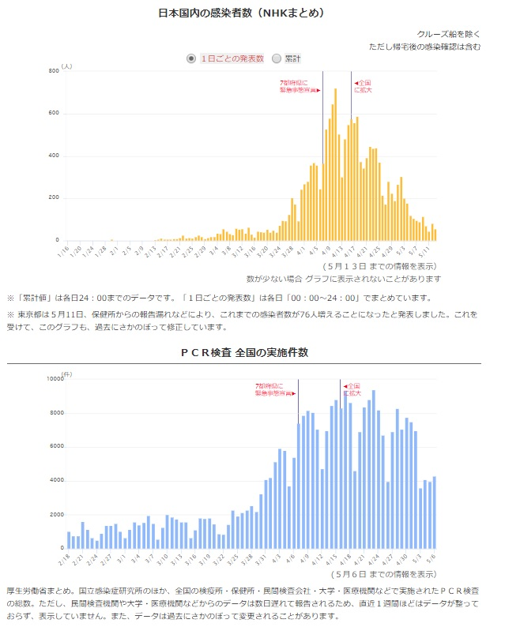
日本の状況
https://www3.nhk.or.jp/news/special/coronavirus/data/

Slide 6
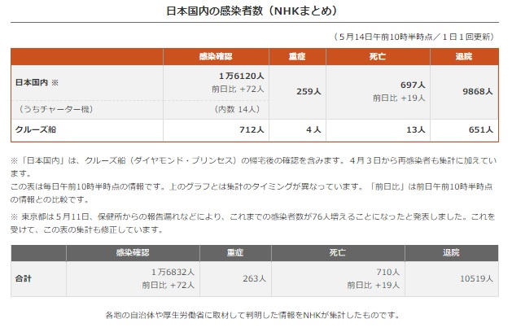
日本の状況
https://www3.nhk.or.jp/news/special/coronavirus/data/

Slide 8
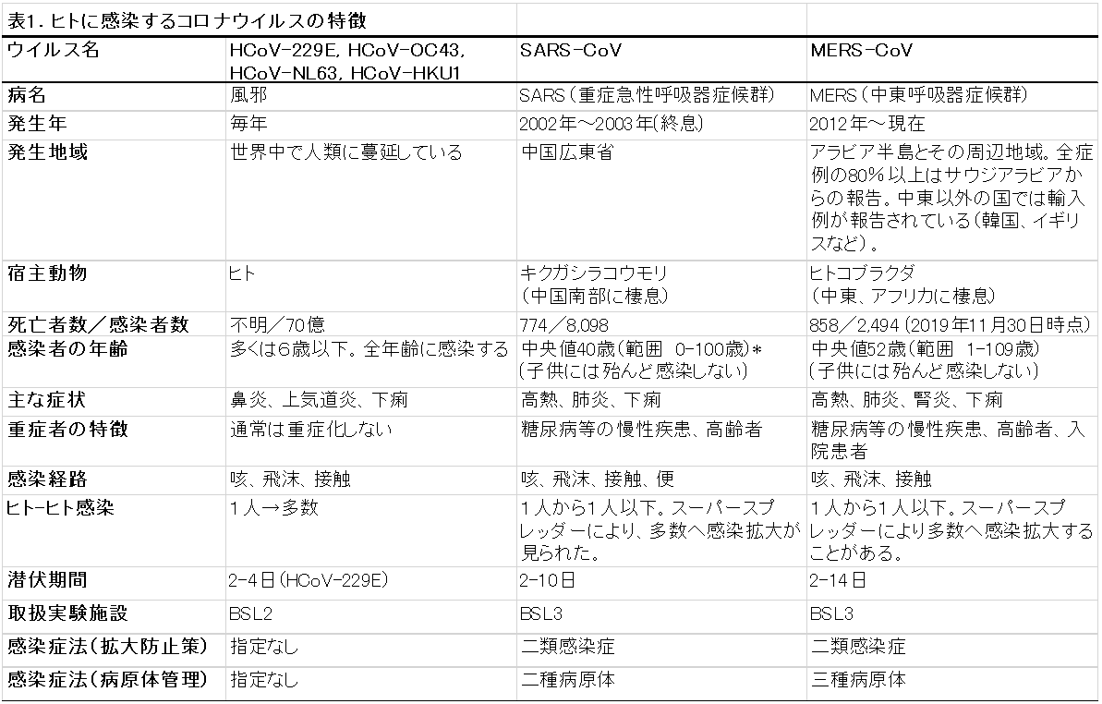
コロナウイルス感染症
国立感染症研究所 https://www.niid.go.jp/niid/ja/from-idsc/2482-2020-01-10-06-50-40/9303-coronavirus.html より

Slide 9
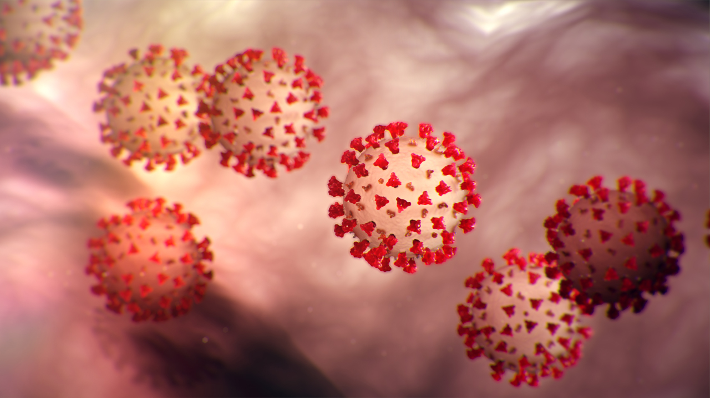
Covid-19（SARS-CoV2)
一本鎖RNAウイルス
ヒトーヒト感染する
エンベロープがあり、それを破壊するアルコール等の消毒薬が不活化に効果あり
ワクチンは無い
明確な治療薬は無い
遺伝子検査（PCR）
検体採取部位により結果に差が出る
迅速抗原検査キット
PCRに比べ感度が低い
イラスト：CDC https://www.cdc.gov/media/dpk/diseases-and-conditions/coronavirus/coronavirus-2020.html より

Slide 10
ウイルスの特徴
ヒトに感染するコロナウイルスは従来、⾵邪のウイルス４種類と重症急性呼吸器症候群コロナウイルス（SARSCoV）、中東呼吸器症候群コロナウイルス(MERS-CoV）の合わせて6種類が知られていました。新型コロナウイルス感染症（COVID-19）の原因病原体であるSARS-CoV-2はこれらとは異なるウイルスであり、主に呼吸器感染を起こし、病原性はMERS やSARS より低いレベルと考えられています。致死率は中国のデータを基に2〜３%程度と考えられていましたが、その後、イタリアなどではかなり⾼い致死率の報告もなされており、各国の医療体制や感染者に占める⾼齢者の割合などの影響も⼤きいと考えられます。
新型コロナウイルスは、⾶沫および接触でヒト−ヒト感染を起こすと考えられていますが、空気感染は否定的です。ただし、従来考えられていた⾶沫感染の概念を超えて広範囲に感染を起こす可能性も指摘されております。本ウイルスの感染⼒については、さまざまなとらえ⽅がありますが、特に注意すべき点は無症候の感染者であっても他者に感染させてしまう可能性がある点です。そのため、何の症状も無い⼈あるいは咽頭痛程度の⼈が周囲の⼈に感染させてしまう可能性があり、感染拡⼤の要因のひとつになっていると思われます。
感染⼒は⼀⼈の感染者から2〜3⼈程度に感染させると⾔われています。
日本環境感染学会 医療機関における新型コロナウイルス感染症への対応ガイド（改訂第 3 版） http://www.kankyokansen.org/uploads/uploads/files/jsipc/COVID-19_taioguide3.pdf

Slide 11
特徴＜感染の仕方＞
一般的には飛沫感染、接触感染で感染します。空気感染は起きていないと考えられています。閉鎖した空間で、近距離で多くの人と会話するなどの環境では、咳やくしゃみなどがなくても感染を拡大させるリスクがあります。
  飛沫感染：感染者の飛沫（くしゃみ、咳、つばなど）と一緒にウイルスが放出され、他の方がそのウイルスを口や鼻などから吸い込んで感染します。
  接触感染：感染者がくしゃみや咳を手で押さえた後、その手で周りの物に触れるとウイルスがつきます。他の方がそれを触るとウイルスが手に付着し、その手で口や鼻を触ると粘膜から感染します。
転載；厚生労働省 https://www.mhlw.go.jp/stf/seisakunitsuite/bunya/0000164708_00001.html より

Slide 12
特徴＜環境での生存期間＞
＜環境での生存期間＞
新型コロナウイルスは、ステンレスやプラスティックの表面では数日間、空気中では 3時間、厚紙の表面では 24時間ほど生存するという報告があります。
SARSコロナウイルスについては、プラスティックや金属の表面では最大で 9日間生存し、糞便中では pH により生存期間が異なることも報告されています。
新型コロナウイルスについてはまだ十分わかっていないことが多いものの、SARS コロナウイルスに近い期間、体外で生存する可能性があります。
新型コロナウイルス情報 企業と個人に求められる対策（3月31日） https://plaza.umin.ac.jp/jstah/pdf/coronavirus08.pdf

Slide 13
症状
呼吸器系の感染が主体。ウイルスの主な感染部位によって上気道炎、気管⽀炎、および肺炎を発症する。
感染者全員が発症するわけではなく、無症状で経過してウイルスを保有する例も存在する。
潜伏期：約 5 ⽇で最⻑ 14 ⽇程度。
主な症状としては、発熱、咳、筋⾁痛、倦怠感、呼吸困難などが⽐較的多くみられ、頭痛、喀痰、⾎痰、下痢、味覚障害、嗅覚障害などを伴う例も認められる。
遷延する発熱を主体として上気道炎症状が1 週間程度続き、息切れなど肺炎に関連した症状を認め、その後、呼吸不全が進⾏し急性呼吸窮迫症候群(ARDS)、敗⾎症、敗⾎症性ショックなどを併発して更に重症化する症例がある。重症化する例では肺炎後の進⾏が早く、急激に状態が悪化する例が多いため、注意深い観察と迅速な対応が必要。
重症例は主に⾼齢者で認められる。また、重症化しやすい要因として、⾼⾎圧などの循環器疾患、 糖尿病、喘息や COPD などの呼吸器疾患、がん、各種免疫不全、⼈⼯透析などが考えられる。妊婦が重症化 しやすいかどうかは不明、胎児への影響もあるため⼗分な注意が必要。
国内では新型コロナウイルスによる髄膜炎と診断された症例が報告されているが、実際にはまれな事例と考える。ただし、無菌性髄膜炎の症例に遭遇した場合、念のため新型コロナウイルス感染症の可能性も含めた鑑別が必要になる。
新型コロナウイルスが⾎管炎を起こして⾎栓を誘発し、脳梗塞や⼼筋梗塞の原因となる可能性や、川崎病に類似した病態を⽰す可能性など、従来考えられてきたのとは異なる特殊な病態についても考慮せざるを得ない。
国内外を含めて新型コロナウイルス感染症に占める⼩児や若年者の割合は明らかに低く、重症化する割合も低い傾向が認められる。この理由については明らかではない。ただし、海外ではすでに乳幼児や基礎疾患のある⼩児を中⼼に重症例や死亡例の報告が続いており、重症化しにくいとしても注意を怠るわけにはいかない。
※前回との相違点について下線を付記した。
日本環境感染学会 医療機関における新型コロナウイルス感染症への対応ガイド（改訂第 3 版）一部改変 http://www.kankyokansen.org/uploads/uploads/files/jsipc/COVID-19_taioguide3.pdf

Slide 14
症状の特徴＜症状や検査による鑑別＞
新型コロナウイルス感染症に特異的な症状や所⾒はありません。本ウイルスに感染した⽅に認めやすい症状の特徴としては、⻑く続く発熱と強い倦怠感であると⾔われています。また、味覚障害や嗅覚障害が鑑別に重要な症状として注⽬を集めていますが、新型コロナウイルス感染症に特有の症状ではありませんので、注意が必要です。
本疾患は症状のみで臨床的に診断を確定することはできませんので、まず他の感染症および発熱性疾患との鑑別が重要です。特に類似した症状を⽰すインフルエンザや他の感染症については、抗原検査等を⾏って除外診断を⾏う必要があります。⾎液検査では特異的な所⾒はありませんが、⽩⾎球減少、リンパ球減少がみられる傾向があります。
なお、呼吸器症状が前⾯に表れず、下痢や嘔吐などの消化器症状が主な症状である場合があります。そのため、呼吸器症状がみられない場合でも新型コロナウイルス感染症を否定する根拠にはなりません。
日本環境感染学会 医療機関における新型コロナウイルス感染症への対応ガイド（改訂第 3 版） http://www.kankyokansen.org/uploads/uploads/files/jsipc/COVID-19_taioguide3.pdf

Slide 15
治療と予防
新型コロナウイルス感染症（COVID-19）に対して、現在、治療薬の候補になりそうな各種の薬剤の評価が積極的に進められている。
エボラ出⾎熱の治療薬として開発されたレムデシビルは国内で初めての治療薬として承認された。
抗インフルエンザ薬のファビピラビル（アビガン）、吸⼊ステロイドの喘息治療薬であるシクレソニド（オルベスコ）、膵炎治療薬のナファモスタット（フサン）、抗マラリア薬のクロロキンおよびその類似化合物ヒドロキシクロロキン（プラケニル）、抗IL-6受容体抗体トシリズマブ（アクテムラ）、抗SARSCoV-2⾼度免疫グロブリン製剤などが治療薬の候補。
現時点における治療の基本は対症療法。肺炎を認める症例などでは、必要に応じて輸液や酸素投与、昇圧剤等の全⾝管理を⾏います。細菌性肺炎の合併が考えられる場合は、細菌学的検査の実施とともに抗菌薬の投与が必要と思われます。肺炎例や重症例に対して、副腎⽪質ステロイドの投与については、議論が分かれており、⼀部では有効性を⽰すデータがあるが、結論を出すにはさらに今後の評価が必要と思われる。
重症呼吸不全に陥った症例では、体外式膜型⼈⼯肺(ECMO：extra-corporeal membrane oxygenation)の適応となる場合がある。ただし、ECMOを⽤いた治療には経験が豊富な医師の判断が必要とされるため、⽇本集中治療医学会などの関連学会は医療現場からの相談を24時間体制で受け付けることになっている。
新型コロナウイルスのワクチンとしては、mRNAワクチンやDNAワクチン、アデノウイルスベクターを⽤いた組み換えワクチンなどが先⾏して開発され、治験が開始されている。ただし、実⽤化にはまだ時間を要すると考えられる。
日本環境感染学会 医療機関における新型コロナウイルス感染症への対応ガイド（改訂第 3 版）一部改変 http://www.kankyokansen.org/uploads/uploads/files/jsipc/COVID-19_taioguide3.pdf

Slide 16
COVID-19 と診断または疑われていない患者からの感染を防ぐ
COVID19 の疑いに関わらず、原則として以下は常に行うべきである。
外来患者の待合室では、発熱や呼吸器症状を訴える患者とその他の患者、または発熱や呼吸器症状を訴える患者どうしが、一定の距離を保てるように配慮する。呼吸器症状を呈する患者にはサージカルマスクを着用させる。
医療従事者は、標準予防策を遵守する。つまり、呼吸器症状のある患者の診察時にはサージカルマスクを着用し、手指衛生を遵守する。
COVID-19 が流行している地域では、呼吸器症状の有無に関わらず患者診察時にサージカルマスクを着用することを考慮する。
サージカルマスクや手袋などを外す際には、それらにより環境を汚染しないよう留意しながら外し、所定の場所に破棄する。さらに手指衛生を遵守し、手指衛生の前に目や顔を触らないように注意する。
風邪の症状や発熱のある患者や、強いだるさ(倦怠感)や息苦しさ(呼吸困難)がある患者は迅速に隔離し、状況に応じて PCR 検査の実施を考慮する。
新型コロナウイルス感染症に対する感染管理（4月7日改訂版 5月1日改訂）https://www.niid.go.jp/niid/images/epi/corona/2019nCoV-01-200427-v2.pdf

Slide 17
医療機関における COVID-19 の疑いがある人や COVID-19 患者の診療時の感染予防策
COVID-19 患者（確定例）、疑似症患者、濃厚接触者のうち何らかの症状を有する者を診察する場合、
Ⅰ 標準予防策に加え、接触、飛沫予防策を行う
Ⅱ 診察室および入院病床は個室が望ましい
Ⅲ 診察室および入院病床は陰圧室である必要はないが、十分換気する
Ⅳ １）上気道の検体採取を実施する場合（鼻咽頭ぬぐい液採取等）
サージカルマスク、眼の防護具（ゴーグルまたはフェイスシールド）、長袖ガウン（不足の場合はエプロン可）、手袋を装着する
２）エアロゾルが発生する可能性のある手技（気道吸引、気管内挿管、下気道検体採取等）
N95 マスクまたはそれと同等のマスク、眼の防護具（ゴーグルまたはフェイスシールド）、長袖ガウン、手袋を装着する
Ⅴ 患者の移動はサージカルマスク着用の上医学的に必要な目的に限定する
なお、職員（受付、案内係、警備員など）も標準予防策を遵守する。
新型コロナウイルス感染症に対する感染管理（4月7日改訂版 5月1日改訂）https://www.niid.go.jp/niid/images/epi/corona/2019nCoV-01-200427-v2.pdf

Slide 18
定義
「患者（確定例）」とは、「臨床的特徴等から新型コロナウイルス感染症が疑われ、かつ、検査により新型コロ ナウイルス感染症と診断された者」を指す。
「疑似症患者」とは、「臨床的特徴等から新型コロナウイルス感染症が疑われ、新型コロナウイルス感染症 の疑似症と診断された者」を指す。
「患者（確定例）の感染可能期間」とは、発熱及び咳・呼吸困難などの急性の呼吸器症状を含めた新型コロ ナウイルス感染症を疑う症状（以下参照）を呈した 2 日前から隔離開始までの間、とする。
＊発熱、咳、呼吸困難、全身倦怠感、咽頭痛、鼻汁・鼻閉、頭痛、関節・筋肉痛、下痢、嘔気・嘔吐など 。
新型コロナウイルス感染症患者に対する積極的疫学調査実施要領（2020年4月20日暫定版）
https://www.niid.go.jp/niid/ja/diseases/ka/corona-virus/2019-ncov/2484-idsc/9357-2019-ncov-02.html

Slide 19
濃厚接触者
「濃厚接触者」とは、「患者（確定例）」の感染可能期間に接触した者のうち、次の範囲に該当する者である。
患者（確定例）と同居あるいは長時間の接触（車内、航空機内等を含む）があった者
適切な感染防護無しに患者（確定例）を診察、看護若しくは介護していた者
患者（確定例）の気道分泌液もしくは体液等の汚染物質に直接触れた可能性が高い者
その他： 手で触れることの出来る距離（目安として 1 メートル）で、必要な感染予防策なしで、「患者（確定例）」と 15 分以上の接触があった者（周辺の環境や接触の状況等個々の状況から患者の感染性を総合的に判断する）。
新型コロナウイルス感染症患者に対する積極的疫学調査実施要領（2020年4月20日暫定版）
https://www.niid.go.jp/niid/ja/diseases/ka/corona-virus/2019-ncov/2484-idsc/9357-2019-ncov-02.html

Slide 20
検査
中医協 総2-2（3.25) https://www.mhlw.go.jp/content/12404000/000612063.pdf

Slide 21
検査
中医協 総2-2（3.25) https://www.mhlw.go.jp/content/12404000/000612063.pdf

Slide 22
検査
追加
迅速抗原検査 エスプラインSARS-CoV-2（イムノクロマト法） 富士レビオ
https://www.mhlw.go.jp/content/12404000/000629734.pdf 5月13日承認
核酸検査 Xpert Xpress SARS-CoV-2「セフィエド」ベックマンコールター
https://www.beckmancoulter.co.jp/press/200511.html 5月8日承認
核酸検査 2019-nCoV 検出蛍光リアルタイム RT-PCR キット シスメックス
https://www.sysmex.co.jp/news/2020/pdf/200327.pdf 3月27日承認
核酸検査 Loopamp 新型コロ ナウイルス 2019（SARS-CoV-2）検出試薬キット 栄研化学
http://loopamp.eiken.co.jp/products/sars-cov-2/index.html 3月31日承認
核酸検査 コバス SARS-CoV-2 ロシュダイアグノスティクス
https://www.roche-diagnostics.jp/news/20/04/07.html 4月7日承認

Slide 23
検査
迅速抗原検査 エスプラインSARS-CoV-2（イムノクロマト法） 富士レビオ
https://www.mhlw.go.jp/content/12404000/000629734.pdf 5月13日承認について
重要な基本的注意
1.本品の判定が陰性であっても、ＳＡＲＳ-ＣｏＶ-２感染を否定するものではありません。
本品の陰性判定は、非感染の確定診断には使用できず、確定診断のためには核酸検査等の追加試験の実施が必要になります。
2.診断は本品による検査結果のみで行わず、厚生労働省より公表されている最新情報を参照し、臨床症状も含め総合的に判断してください。
3.検体採取及び取扱いについては、必要なバイオハザード対策を講じてください。。
PMDA https://www.info.pmda.go.jp/tgo/pack/30200EZX00026000_A_01_01/

Slide 24
検査
中医協 総2-2（3.25) https://www.mhlw.go.jp/content/12404000/000612063.pdf

Slide 25
検体
下気道由来検体(喀痰もしくは気管吸引液)が望ましいとされていますが、下気道由来検体の採取が難しい場合は上気道由来検体のみでも可となっています。上気道由来検体としては、⿐咽腔ぬぐい液が咽頭ぬぐい液よりも検出率が⾼く、推奨されます。なお、唾液を⽤いたPCR 検査は、その精度がまだ明確になっていません。
採取は発病後 5 ⽇以内のできるだけ早い時期の 採取が望ましく、速やかに氷上または冷蔵庫(4℃)に保管し、輸送まで 48 時間以上かかる場合は-80℃以下の凍結保存が推奨されています。
上気道由来の検体では偽陰性となる事例が報告されており、初回の PCR が陰性で あったとしても臨床的に新型コロナウイルスによる感染症が否定できない場合には、感染対策の解除には慎重になるべきと考えます。
日本環境感染学会 医療機関における新型コロナウイルス感染症への対応ガイド（改訂第 3 版） http://www.kankyokansen.org/uploads/uploads/files/jsipc/COVID-19_taioguide3.pdf

Slide 26
感染管理
国立感染症研究所・国立国際医療研究センター 国際感染症センター
新型コロナウイルス感染症に対する感染管理(2020年4月27日改訂版：5月1日改訂)
https://www.niid.go.jp/niid/ja/diseases/ka/corona-virus/2019-ncov/2484-idsc/9310-2019-ncov-01.html
日本環境感染学会 医療機関における新型コロナウイルス感染症への対応ガイド（改訂第 3 版） http://www.kankyokansen.org/uploads/uploads/files/jsipc/COVID-19_taioguide3.pdf
国立感染症研究所
2019-nCoV (新型コロナウイルス)感染を疑う患者の検体採取・輸送マニュアル(2020年4月16日更新)
https://www.niid.go.jp/niid/ja/diseases/ka/corona-virus/2019-ncov/2518-lab/9325-manual.html

Slide 27
標準予防策の徹底
新型コロナウイルス感染症には標準予防策の徹底が極めて重要です。基本的には誰もがSARS-CoV-2 を保有している可能性があることを考慮して、全ての診療場⾯において必要な個⼈防護具(PPE; Personal ProtectiveEquipment)を選択して着⽤し、また、適切なタイミングと⽅法で取り外してください（図１参照）。⼿指衛⽣はWHO が推奨する5 つのタイミングを踏まえて実施してください。SARS-CoV-2 はエンベロープを有するため、アルコール（エタノール濃度60〜90％、イソプロパノール70％を推奨）を⽤いた⼿指消毒、⽯鹸と流⽔を⽤いた⼿洗いのいずれも有効です。
日本環境感染学会 医療機関における新型コロナウイルス感染症への対応ガイド（改訂第 3 版） http://www.kankyokansen.org/uploads/uploads/files/jsipc/COVID-19_taioguide3.pdf

Slide 28
ユニバーサルマスキング
新型コロナウイルス感染者の咽頭には、症状出現の2⽇ほど前から症状出現直後にかけてウイルスの増殖がみられ、感染性を発揮する可能性が指摘されています。そのため、無症状あるいは症状が軽微な職員から他の職員や患者への感染を防ぐために、すべての職員が院内では常時サージカルマスクを着⽤することを検討してください。
日本環境感染学会 医療機関における新型コロナウイルス感染症への対応ガイド（改訂第 3 版） http://www.kankyokansen.org/uploads/uploads/files/jsipc/COVID-19_taioguide3.pdf

Slide 29
感染経路別予防策
新型コロナウイルス感染症が確定した、あるいは疑われる患者には、標準予防策に⾶沫予防策と接触予防策を追加して⾏います。新型コロナウイルス感染対策のポイントは以下の2点です。
ウイルスを含む⾶沫が⽬、⿐、⼝の粘膜に付着するのを防ぐ
ウイルスが付着した⼿で⽬、⿐、⼝の粘膜と接触するのを防ぐ
日本環境感染学会 医療機関における新型コロナウイルス感染症への対応ガイド（改訂第 3 版） http://www.kankyokansen.org/uploads/uploads/files/jsipc/COVID-19_taioguide3.pdf

Slide 30
個人防護具
通常は眼・⿐・⼝を覆う個⼈防護具（アイシールド付きサージカルマスク、あるいはサージカルマスクと ゴーグル/アイシールド/フェイスガードの組み合わせ）、ガウン、⼿袋を装着します。
上気道の検体採取（⿐咽頭拭い液採取等）を⾏う場合も上記の個⼈防護具を着⽤します。ガウンが不⾜している場合はエプロンを着⽤します。
⼀時的に⼤量のエアロゾルが発⽣しやすい状況※においては、上記に N95 マスクを追加します。N95 マ スクを装着するたびにユーザーシールチェックを実施します。
⼀時的に⼤量のエアロゾルが発⽣しやすい状況※においては、サージカルマスクの代わりにN95 マスク（またはDS2 などN95 と同等のフィルター性能を有するマスク）あるいは電動ファン付呼吸⽤保護具（PAPR）を追加します。N95マスクは装着のたびにユーザーシールチェックを実施します。
  ※気管挿管・抜管、 気道吸引、NPPV 装着、 気管切開術、 ⼼肺蘇⽣、 ⽤⼿換気、 気管⽀鏡検査、ネブライザー療法、誘発採痰など
日本環境感染学会 医療機関における新型コロナウイルス感染症への対応ガイド（改訂第 3 版） http://www.kankyokansen.org/uploads/uploads/files/jsipc/COVID-19_taioguide3.pdf

Slide 31
個人防護具
個⼈防護具を着⽤中また脱⾐時に眼・⿐・⼝の粘膜に触れないように注意し、図１（原典資料参照のこと）に⽰すタイミングで⼿指衛⽣を実施します。
キャップの装着は必須ではありません。ただし、髪に触れた際に⼿指に付着したウイルスによる粘膜汚染が懸念されるため、特に髪を触りやすい⽅はキャップをかぶることを推奨します。
タイベックⓇ防護服などの全⾝を覆う着⾐の着⽤は必須ではありません。
中国の医療機関の環境調査を⾏った報告では、医療スタッフの半数以上の靴底から新型コロナウイルスが検出されています。しかし、シューズカバーを脱ぐ際に⼿指が汚染するリスクを考慮すると、基本的に新型コロナウイルス感染症の予防を⽬的としたシューズカバーの使⽤は推奨されません。履物に⾎液・体液汚染が⽣じる恐れがある場合は標準予防策の考え⽅に基づいて使⽤してください。
日本環境感染学会 医療機関における新型コロナウイルス感染症への対応ガイド（改訂第 3 版） http://www.kankyokansen.org/uploads/uploads/files/jsipc/COVID-19_taioguide3.pdf

Slide 32
個室隔離
感染が確定あるいは疑われる患者は、個室に収容することが望ましいと考えられます。部屋の換気は可能な限りこまめに⾏ってください。
日本環境感染学会 医療機関における新型コロナウイルス感染症への対応ガイド（改訂第 3 版） http://www.kankyokansen.org/uploads/uploads/files/jsipc/COVID-19_taioguide3.pdf

Slide 33
トリアージ
外来受診時の患者のトリアージにおいては、まず重症度の評価を⾏います。肺炎や敗⾎症が疑わしい例では標準予防策を徹底しながら、画像や採⾎、⾎中酸素飽和度等の必要な検査を⾏います。
また、感染リスクを考慮した上で、PCR検査が必要と判断した患者に対しては、前述の通り適切な個⼈防護具を着⽤したうえで検体を採取します。検査結果などを基に、①軽症例で⾃宅や宿泊施設での待機が可能な患者、②肺炎で酸素投与が必要など⼊院治療が必要な患者、および、③重症で集中治療が必要な患者、の鑑別を⾏います。
日本環境感染学会 医療機関における新型コロナウイルス感染症への対応ガイド（改訂第 3 版） http://www.kankyokansen.org/uploads/uploads/files/jsipc/COVID-19_taioguide3.pdf

Slide 34
⼊院患者への対応
⼊院患者についても、⼊院後14⽇間程度は新型コロナウイルス感染症を疑う症状※の出現について注意深く観察することが勧められます。
感染が確定または疑われる患者は、個室で管理します。もし多数の患者が発⽣した場合はコホーティングも考慮しますが、疑い例の中には新型コロナウイルスの感染者と⾮感染者が混在し、患者間の感染が起こる可能性があります。そのため、疑い例を対象としたコホーティングは避け、新型コロナウイルスの検査結果が陽性と判明した症例のみに限定する必要があります。
⼀つの病棟全体あるいは病棟内の⼀部の区域に新型コロナウイルスの感染症者を集めて隔離する場合は、区域をレッド、イエロー、グリーンに分けるゾーニングを⾏います。具体的には、病室などの患者が滞在する区域をレッド、PPEを脱ぐ区域をイエロー、清潔区域をグリーンとして区分します（ただし状況に応じてレッドとグリーンのみで運⽤せざるを得ない場合もあると思います）。
患者との接触はウイルスに曝露するリスクを⾼め、個⼈防護具を消費しますので、テレビ電話などを活⽤し、接触する機会を最⼩限にとどめる⼯夫を⾏います。
病室外への移動は医学的に必要な場合のみに限定し、移動する場合は患者にはサージカルマスクを着⽤してもらいます。患者に対応する医療スタッフは、それぞれの曝露リスクと施設の基準に応じて個⼈防護具を装着します。
  ※新型コロナウイルス感染症を疑う症状：発熱、咳、呼吸困難、全⾝倦怠感、咽頭痛、⿐汁・⿐閉、味覚・嗅覚障害、眼の痛みや結膜の充⾎、頭痛、関節・筋⾁痛、下痢、嘔気・嘔吐など
日本環境感染学会 医療機関における新型コロナウイルス感染症への対応ガイド（改訂第 3 版） http://www.kankyokansen.org/uploads/uploads/files/jsipc/COVID-19_taioguide3.pdf

Slide 35
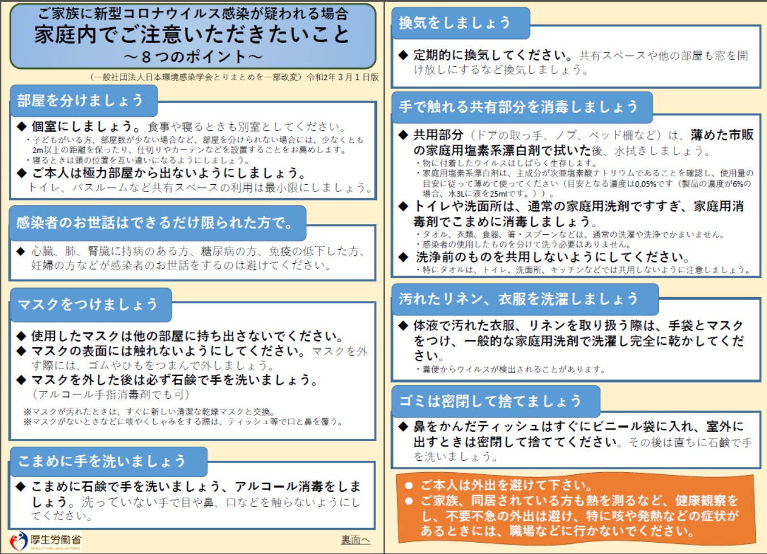
ご家族への対応
厚生労働省「ご家族に新型コロナウイルス感染が疑われる場合 家庭内でご注意いただきたいこと～８つのポイント～」https://www.mhlw.go.jp/content/10900000/000601721.pdf

Slide 36
環境消毒
新型コロナウイルス感染症が確定または疑われる患者の周辺の⾼頻度接触環境表⾯や、患者の⽪膚に直接接触した器材（⾎圧計や体温計）は、アルコール（濃度60％以上）や次亜塩素酸ナトリウム溶液（濃度0.1％〜0.5％）を⽤いて清拭消毒します。患者の⽪膚と直接接触する器材の使⽤は必要最⼩限にとどめましょう。
消毒薬の噴霧は⾏いません。また、床や壁などを含む⼤掛かりかつ広範囲の消毒は不要です。患者が不在の場合、環境消毒を⾏うスタッフは⼿袋とガウンを着⽤します。無症状の濃厚接触者が触れたモノや環境表⾯の消毒は不要です。
日本環境感染学会 医療機関における新型コロナウイルス感染症への対応ガイド（改訂第 3 版） http://www.kankyokansen.org/uploads/uploads/files/jsipc/COVID-19_taioguide3.pdf

Slide 37
患者の使用した食器やリネンについて
患者に使⽤した⾷器、リネンは、通常の熱⽔洗浄（80℃、10分間）で問題ありませんので、特別な対応は不要です。
施設内においては、病室外に出してから洗浄するまでの間に⼈の⼿を複数介する可能性がある場合にのみ配慮が必要です。
⽔溶性ランドリーバックやプラスチック袋に⼊れて搬送すれば、特別な洗浄やディスポ化は不要です。
院内のコインランドリーは、場所を共有するリスクを考えると使⽤しないことが望ましいでしょう。
日本環境感染学会 医療機関における新型コロナウイルス感染症への対応ガイド（改訂第 3 版） http://www.kankyokansen.org/uploads/uploads/files/jsipc/COVID-19_taioguide3.pdf

Slide 38
透析患者への対応
新型コロナウイルスに感染した患者に透析が必要な状況となった場合も、標準予防策を徹底した上で、⾶沫感染予防策と接触感染予防策を⾏う対応に変わりはありません。
透析に⽤いた排液については、HBV, HCV,HIVの場合と同様の取り扱いで対応していただいて良いと考えられます。
出張透析を⾏う場合、医療スタッフが病室内に⻑時間滞在しなくても安全に患者のモニタリングが⾏えるよう⼯夫することが勧められます。
日本環境感染学会 医療機関における新型コロナウイルス感染症への対応ガイド（改訂第 3 版） http://www.kankyokansen.org/uploads/uploads/files/jsipc/COVID-19_taioguide3.pdf

Slide 39
面会制限
感染者が増加している地域の医療機関では、⾯会の患者による感染症の持ち込みも懸念されるため、特別な事情がある場合は除いて、原則的に⾯会は禁⽌することが望ましいと考えられます。
日本環境感染学会 医療機関における新型コロナウイルス感染症への対応ガイド（改訂第 3 版） http://www.kankyokansen.org/uploads/uploads/files/jsipc/COVID-19_taioguide3.pdf

Slide 40
職場環境の確認
国内外で報告されている医療従事者の感染事例をみると、新型コロナウイルス感染症の診療時だけでなく、日常生活を送るなかで感染するケースも含まれていることが分かります。したがって、新型コロナウイルス感染症の診療の有無に関わらず、手指衛生を励行するとともに、会話をしながらの飲食や長時間の世間話を避けることを指導します。
休憩室や事務室等はこまめに窓を開けて換気を行うか、窓がない場合はサーキュレーターなどを設置して換気を図りましょう。狭い場所に複数の職員が滞在する「3 密」空間を作らない工夫が大切です。会議はウェブ会議とするなど、大勢が物理的に集まる機会はなるべく減らします。
また、物品を介した接触感染を防ぐために、共用のキーボードやタブレットはこまめに消毒します。
現時点でリネンからの感染は確認されていませんが、仮眠用寝具は個人ごとに交換することを検討します。
医療従事者は日頃から体調管理に努め、出勤前に体温を測定し、発熱その他の症状の有無を確認する必要があります。
日本環境感染学会 医療機関における新型コロナウイルス感染症への対応ガイド（改訂第 3 版） http://www.kankyokansen.org/uploads/uploads/files/jsipc/COVID-19_taioguide3.pdf

Slide 41
医療従事者の濃厚接触と曝露リスクの判断
１）接触した医療従事者のリスク評価
新型コロナウイルス感染症確定例（注1）に接触した医療従事者については、感染性期間（注2）に濃厚接触が起きたか否かを判断し、対応します。
注1 新型コロナウイルス感染症確定例
臨床的特徴等から新型コロナウイルス感染症が疑われ、かつ、検査により新型コロナウイルス感染症と診断された者
注2 感染性期間
発熱及び咳・呼吸困難などの急性の呼吸器症状を含めた新型コロナウイルス感染症を疑う症状（以下参照）を呈した 2 ⽇前から隔離開始までの間
新型コロナウイルス感染症を疑う症状：発熱、咳、呼吸困難、全⾝倦怠感、咽頭痛、⿐汁・⿐閉、味覚・嗅覚障害、眼の痛みや結膜の充⾎、頭痛、関節・筋⾁痛、下痢、嘔気・嘔吐など
日本環境感染学会 医療機関における新型コロナウイルス感染症への対応ガイド（改訂第 3 版） http://www.kankyokansen.org/uploads/uploads/files/jsipc/COVID-19_taioguide3.pdf

Slide 42
医療従事者の濃厚接触と曝露リスクの判断
２）濃厚接触の判断
参考例として以下のような場合は濃厚接触ありと判断します。
・ ⼿で触れることの出来る距離（⽬安として1メートル以内）で、適切な個⼈防護具を使⽤せず、⼀定時間（⽬安として15分以上）の接触があった場合
・ 患者の気道分泌物もしくは体液等の汚染物質に直接触れた可能性が⾼い場合
日本環境感染学会 医療機関における新型コロナウイルス感染症への対応ガイド（改訂第 3 版） http://www.kankyokansen.org/uploads/uploads/files/jsipc/COVID-19_taioguide3.pdf

Slide 43
医療従事者の濃厚接触と曝露リスクの判断
３）曝露リスクの評価
濃厚接触があったとしてもすべての医療従事者が就業制限の対象になるわけではありません。個々の状況に応じて曝露リスクの評価を⾏ってください（「表1 医療従事者の曝露のリスク評価と対応」を参照）。
曝露リスクを評価する上で重要なのは、以下の３つです。
①患者のマスク着⽤の有無
②医療従事者のPPE着⽤の有無
③医療⾏為の種類
日本環境感染学会 医療機関における新型コロナウイルス感染症への対応ガイド（改訂第 3 版） http://www.kankyokansen.org/uploads/uploads/files/jsipc/COVID-19_taioguide3.pdf

Slide 44
医療従事者の濃厚接触と曝露リスクの判断
注１ 記載されている PPE 以外の PPE は着⽤していたと考えます。例えば「眼の防護なし」とある場合は、そ
れ 以外の推奨される PPE(マスク、⼿袋、ガウン)は着⽤していたと考えます。
注２ 接触時間の⽬安について、旧ガイドでは3分以上を⼀定時間としていましたが、海外の各専⾨機関の指針
等を踏まえて全般的に“15分以上”を⻑時間の基準に変更しました。ただし、患者と医療従事者が共にマスクを着
⽤せず、外来診察など近い距離で対応した場合は、3 分以上でも感染リスクが発⽣する可能性もあります。その
ため、時間だけで明確にリスクのあるなしを決定せず、その際の状況も踏まえて判断する必要があります。
注3 サージカルマスクを着⽤した医療従事者が⼤量のエアロゾルを⽣じる処置を実施した場合や、これらの処
置を実施中の病室内に滞在した場合は中リスクと判断します。ただし、N95マスクを着⽤していた場合は低リス
クと判断します。
日本環境感染学会 医療機関における新型コロナウイルス感染症への対応ガイド（改訂第 3 版）P-13より http://www.kankyokansen.org/uploads/uploads/files/jsipc/COVID-19_taioguide3.pdf

Slide 45
医療従事者の曝露後の対応
1) 曝露後の就業制限とPCR検査の適応
医療従事者が新型コロナウイルスに曝露したとしても、すぐにPCR検査の対象となるわけではありません。曝露後早期であれば検出感度は低いことが予想されるため、まずは検査に依存せず、感染対策上の観点から就業制限等を含めた対応を優先させて実施する必要があります。
曝露判明後の医療従事者の対応は図2 に応じて⾏います。就業制限が必要と判断された医療従事者については、可能な限り早期に⾃宅等で隔離待機します。曝露後14⽇以内に症状が出現した場合はPCR検査を実施します。結果が陰性であれば14⽇間⾃宅待機後に就業可としますが、陽性の場合は症状改善後、PCR検査で2回陰性を確認して就業可とします。
無症状で経過する場合は、曝露から10⽇⽬にPCR検査を⾏います。潜伏期間の中央値は概ね5⽇であり、さらに発症5 ⽇⽬までにRNA 濃度がピークに到達し感染⼒もあることを考慮すると、無症状病原体保有者に対しては曝露後10⽇⽬の検査が最も効率よく感染の有無を判定できると考えられます。
もしPCR検査を実施しない場合は14⽇間⾃宅等で隔離待機し、健康観察の結果、問題が無ければ就業可と判断します。なお、隔離解除後もマスク着⽤を⼼がけ、就業再開後後も14⽇間は健康観察を継続します。
日本環境感染学会 医療機関における新型コロナウイルス感染症への対応ガイド（改訂第 3 版） http://www.kankyokansen.org/uploads/uploads/files/jsipc/COVID-19_taioguide3.pdf

Slide 46
医療従事者の曝露後の対応
日本環境感染学会 医療機関における新型コロナウイルス感染症への対応ガイド（改訂第 3 版） http://www.kankyokansen.org/uploads/uploads/files/jsipc/COVID-19_taioguide3.pdf

Slide 47
医療従事者の曝露後の対応
2) 職員の健康観察
曝露後の医療従事者の健康観察の⽅法には以下の⼆つの⽅法があります。
・積極的観察:医療機関の担当部⾨が曝露した医療従事者に対し、発熱または呼吸器症状の有無について 1 ⽇ 1回、電話やメール等で確認します。
・⾃⼰観察:曝露した医療従事者⾃⾝が業務開始前に発熱または呼吸器症状の有無を医療機関の担当部⾨に報告します。
上記いずれの場合も症状(発熱または呼吸器症状)が出現した時点で、医療機関の担当部⾨に電話連絡のうえ受診します。 また、曝露していない医療従事者においても、業務前、業務時に発熱の有無、咳症状の有無など健康状態について速やかに報告できる体制や管理者が把握できる体制整備が必要です。
日本環境感染学会 医療機関における新型コロナウイルス感染症への対応ガイド（改訂第 3 版） http://www.kankyokansen.org/uploads/uploads/files/jsipc/COVID-19_taioguide3.pdf

Slide 48
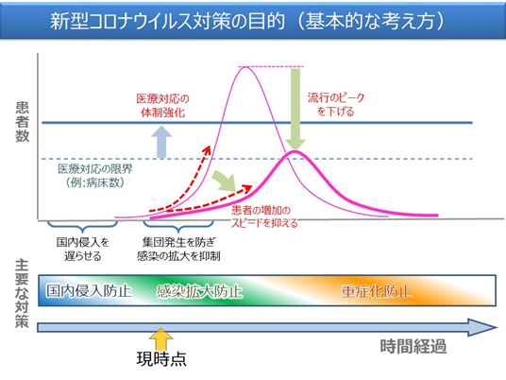
現時点の対策
小規模クラスター（集団）が
既に発生しているとの前提
から、クラスターが増える
のを遅らせる対策をとる。
手洗い、マスク、咳エチケット
マスギャザリング行事の見送り
時差通勤、テレワークの推進
といった公衆衛生上の対策を
とる。
厚生労働省 https://www.mhlw.go.jp/stf/seisakunitsuite/bunya/0000164708_00001.html より

Slide 49
現時点の対策
小規模クラスター（集団）が
既に発生しているとの前提
から、クラスターが増える
のを遅らせる対策をとる。
手洗い、マスク、咳エチケット
マスギャザリング行事の見送り
時差通勤、テレワークの推進
といった公衆衛生上の対策を
とる。
厚生労働省 https://www.mhlw.go.jp/content/10900000/000602323.pdf より

Slide 50
クラスター対策
新型コロナウイルス感染症の対応について（内閣官房）
https://www.cas.go.jp/jp/influenza/novel_coronavirus.html

Slide 51
緊急事態宣言一部解除のポイント
（2020 年5 月14 日）
解除
茨城、石川、岐阜、愛知、福岡を含む39都道府県
継続（21日をめどに評価）
北海道、東京、埼玉、千葉、神奈川、大阪、京都、兵庫
  解除した地域も人との接触削減の努力継続を。
  ガイドラインに沿って事業活動本格化
  二度目の緊急事態宣言もありうる
  唾液を使ったPCR検査の実用化を加速
  来月をめどに1日2～3万人の抗原検査キットを供給
  アビガンの月内承認を目指す
NHKサイトより(2020年5月15日抜粋）https://www3.nhk.or.jp/news/special/coronavirus/
日本経済新聞 朝刊 2020/05/15

Slide 52
緊急事態宣言一部解除のポイント
（2020 年5 月14 日）
緊急事態宣言の解除を判断する基準
感染状況、医療提供体制、監視体制の３点を踏まえて、総合的に判断
感染状況：人口10万人あたりの感染者数 直近一週間で0.5人程度以下
医療提供体制：重症患者数・病床の状況など
監視体制：必要なPCR検査が遅滞なく行える体制が整備されているか
NHKサイトより(2020年5月15日一部加筆）https://www3.nhk.or.jp/news/special/coronavirus/

Slide 53
専門家会議の提言のポイント
（2020 年5 月1 日）
国内の状況の分析
多くの市民の協力により、爆発的な感染拡大「オーバーシュート」は免れ、新たな感染者数は減少傾向に転じている。
緊急事態宣言をはじめとした一連の対策の効果が現れはじめていることは確かだと考えられる。
しかし、３月20日すぎから生じた発症者数の急増のスピードに比べれば、減少のスピードは緩やかに見える。
NHKサイトより(2020年5月1日抜粋）https://www3.nhk.or.jp/news/special/coronavirus/view/detail/detail_07.html

Slide 54
専門家会議の提言のポイント
（2020 年5 月1 日）
医療体制：入院期間や入院者数は
感染が確認され入院した人の入院期間は、およそ２週間から３週間となっている。とりわけ人工呼吸器を要するような重症患者は、入院期間が長期化して、入院中の患者の数が減少しにくい状態が続いている。
このため、医療現場のひっ迫した状況は、新たな感染者数の増え方の鈍りに比べて、緩やかにしか解消されない。
NHKサイトより(2020年5月1日抜粋）https://www3.nhk.or.jp/news/special/coronavirus/view/detail/detail_07.html

Slide 55
専門家会議の提言のポイント
（2020 年5 月1 日）
今後の見通しは
イギリスやアメリカの論文では、１年以上の対策の必要性を予想し、一定の再流行を想定している。また、医療崩壊が生じないよう徹底した政策を講じる必要性が指摘されている。
いまの日本では外出自粛や営業自粛など前例のない対策が講じられ、それにより日本の新たな感染者数は減少傾向に転じたとみられている。
感染の状況が厳しい地域では、新たな感染者数が一定水準まで低くなるまでは、医療崩壊を防ぎ、市民の命を守るため、引き続き「徹底した行動の変化」が必要になる。
新たな感染者が限定的になり、対策の強度を緩められるようになった地域でも、感染拡大を予防する「新しい生活様式」（後述）に移っていく必要がある。
NHKサイトより(2020年5月1日抜粋）https://www3.nhk.or.jp/news/special/coronavirus/view/detail/detail_07.html

Slide 56
専門家会議の提言のポイント
（2020 年5 月1 日）
「徹底した行動の変化」を維持するのか、緩和するのかの判断は？
次のような要素を総合的に判断することに。
▽新たな感染者数の水準が十分に抑えられているか。
▽必要なＰＣＲ検査が迅速に実施できるか。
▽地域の医療機関の役割分担が明確で、患者の受け入れ先の調整機能も整うなど、重症者から軽症者まで病状に応じた迅速な医療の提供体制が構築されているか。
NHKサイトより(2020年5月1日抜粋）https://www3.nhk.or.jp/news/special/coronavirus/view/detail/detail_07.html

Slide 57
専門家会議の提言のポイント
（2020 年5 月1 日）
今後求められる対応
再度まん延しないようにするためには、「新しい生活様式」の定着が求められる。
「新しい生活様式」とは
▽「３つの密」を徹底的に避ける
▽手洗いや人と人との距離の確保など基本的な感染対策を続ける
▽テレワーク、時差出勤、テレビ会議などにより接触機会を削減する
NHKサイトより(2020年5月1日抜粋）https://www3.nhk.or.jp/news/special/coronavirus/view/detail/detail_07.html

Slide 58
専門家会議の提言のポイント
（2020 年5 月1 日）
学校は
感染拡大のリスクをできるだけ低くした上で、学校活動の再開のあり方を検討していくことが必要。
NHKサイトより(2020年5月1日抜粋）https://www3.nhk.or.jp/news/special/coronavirus/view/detail/detail_07.html

Slide 59
専門家会議の提言のポイント
（2020 年5 月1 日）
さまざまな社会課題への対応は？
まん延の防止を第１としながら、社会経済活動との両立を図ることが課題になる。
国は、感染拡大の防止に配慮しながら、次のような課題にも対応するため、適切な措置を講じていくべき。
▽外出自粛に伴う心の健康への影響
▽配偶者からの暴力、児童虐待
▽営業自粛による倒産、失業、自殺
▽感染者や医療従事者への差別や風評被害 など
NHKサイトより(2020年5月1日抜粋）https://www3.nhk.or.jp/news/special/coronavirus/view/detail/detail_07.html

Slide 60
専門家会議の提言のポイント
（2020 年5 月4日）
厚生労働省(2020年5月4日）https://www.mhlw.go.jp/stf/seisakunitsuite/bunya/0000121431_newlifestyle.html

Slide 61
新型コロナウイルス感染症対策の基本的対処方針
（2020 年 5月4 日変更）
国民の生命を守るためには、感染者数を抑えること及び医療提供体制や社会機能を維持することが重要
「三つの密」を避けることをより一層推進
積極的疫学調査等によりクラスターの発生を封じ込める
オーバーシュートと呼ばれる爆発的な感染拡大の発生を防止
感染者、重症者及び死亡者の発生を最小限に食い止める
必要に応じ、外出自粛の要請等の接触機会の低減を組み合わせて実施する
感染拡大の速度を可能な限り抑制する→封じ込めを図り、医療提供体制を崩壊させないため
今後、国内で感染者数が急増した場合に備え、重症者等への対応を中心とした医療提供体制等の必要な体制を整えるよう準備する
厚生労働省
https://www.mhlw.go.jp/content/10900000/000627561.pdf

Slide 62
新型コロナウイルス感染症対策の基本的対処方針
（2020 年 5月4 日変更）
政府や地方公共団体、医療関係者、専門家、事業者を含む国民の一丸となった取組により、全国の実効再生産数は１を下回っており、新規報告数は、オーバーシュートを免れ、減少傾向に転じるという一定の成果が現れはじめている。一方で、全国の新規報告数は未だ 200 人程度の水準となっており、引き続き医療提供体制がひっ迫している地域も見られることから、当面、新規感染者を減少させる取組を継続する必要があるほか、3地域や全国で再度感染が拡大すれば、医療提供体制への更なる負荷が生じるおそれもある。このため、令和 2 年 5 月４日、法第 32 条第 3 項に基づき、引き続き全都道府県を緊急事態措置の対象とし、これらの区域において緊急事態措置を実施すべき期間を令和２年５月 31 日まで延長する。
厚生労働省
https://www.mhlw.go.jp/content/10900000/000627561.pdf

Slide 63
厚生労働省による情報共有
（常時更新）
新型コロナウイルス感染症について
https://www.mhlw.go.jp/stf/seisakunitsuite/bunya/0000164708_00001.html
地域ごとのまん延の状況に関する指標等の公表についてhttps://www.mhlw.go.jp/stf/seisakunitsuite/newpage_00016.html
新型コロナウイルスに関するQ&A（医療機関・検査機関の方向け）https://www.mhlw.go.jp/stf/seisakunitsuite/bunya/kenkou_iryou/dengue_fever_qa_00004.html

Slide 64
法律上の規定
新型コロナウイルス感染症は指定感染症に指定されています。それに伴い、中東呼吸器症候群（ MERS ）や重症急性呼吸器症候群 SARS ）と同じ２類感染症と同等の 措置が取られます。
具体的には患者を見つけた医師には報告義務があり、都道府県知事は患者に入院を勧告し、全国約 400 の指定医療機関への強制的な入院措置が行われます。
患者には一定期間、就業制限の指示を出すことができます。
なお、入院中の治療費は公費負担となります。
日本環境感染学会 医療機関における新型コロナウイルス感染症への対応ガイド（改訂第 2 版 Ver2.1） http://www.kankyokansen.org/uploads/uploads/files/jsipc/COVID-19_taioguide2.1.pdf

Slide 68
新型インフルエンザ等緊急事態宣言
◎ 新型インフルエンザ等緊急事態宣言とは？
→新型インフルエンザ等緊急事態宣言とは、季節性インフルエンザに比べて重篤になる症例が国内で多く発生し、全国的な急速なまん延により、国民生活や国民経済に甚大な影響を及ぼす場合に、政府対策本部長（内閣総理大臣）が、①期間、②区域、③事案の概要を特定して宣言するものです。この宣言の後、都道府県知事は、より具体的な期間や区域を定め、不要不急の外出自粛や施設の使用制限の要請といった緊急事態措置を講ずることができるようになります。
◎ 緊急事態措置の①期間や②区域はどうやって決まるの？
→実際に設定する期間や区域については、新型インフルエンザ等緊急事態の発生時に、新型インフルエンザ等の流行状況等を総合的に勘案し、専門家の意見を踏まえて決定されます。
◎ 緊急事態の③事案の概要とは？
→新型インフルエンザ等の発生状況（患者が確認された地域、患者数等）、ウイルスの病原性、症状、感染・まん延防止に必要な情報等を公示することが想定されています。
http://www.cas.go.jp/jp/influenza/novel_coronavirus.html

Slide 69
緊急事態措置について（特措法45条）
◎ 新型インフルエンザ等緊急事態宣言が行われた場合、欧米におけるロックダウンのように強制的に罰則を伴って都市が封鎖されますか？
→欧米におけるロックダウンのように強制的に罰則を伴う都市の閉鎖は生じません。特措法に基づき、都道府県知事により外出自粛要請、施設の使用制限に係る要請・指示・公表等ができるようになります。
◎ 新型インフルエンザ等緊急事態宣言が出されると外出できなくなりますか？
→都道府県知事により外出自粛要請がなされた場合であっても、医療機関への通院、生活必需品の買い物、必要不可欠な職場への出勤、健康維持のための散歩やジョギングなど生活の維持に必要な場合には外出できます。
◎ 新型インフルエンザ等緊急事態が起こると、どのような施設の使用がどのように制限されるようになりますか？
→都道府県知事は、施設について、一定規模以上の遊技場や遊興施設など多数の者が利用する施設に対して使用制限や催物の開催の制限等を要請することができるようになります。
http://www.cas.go.jp/jp/influenza/novel_coronavirus.html

Slide 70
その他references
日本環境感染学会 http://www.kankyokansen.org/
日本感染症学会 http://www.kansensho.or.jp/
日本公衆衛生学会 https://www.jsph.jp/
日本集中治療医学会 https://www.jsicm.org/
日本呼吸器学会 https://www.jrs.or.jp/
日本医師会https://www.med.or.jp/doctor/kansen/novel_corona/009082.html
日本透析医会 http://www.touseki-ikai.or.jp/htm/03_info/doc/20200226_corona_virus_4.pdf
日本病院会 http://www.hospital.or.jp/
日本歯科医師会 https://www.jda.or.jp/dentist/coronavirus/
日本臨床衛生検査技師会 http://www.jamt.or.jp/covid-19/
日本看護協会 https://www.nurse.or.jp/nursing/practice/covid_19/index.html
日本薬剤師会 https://www.nichiyaku.or.jp/
日本商工会議所 https://www.jcci.or.jp/koho/kakuchitaisaku.pdf
内閣官房 https://www.cas.go.jp/
外務省 https://www.mofa.go.jp/mofaj/
経済産業省 https://www.meti.go.jp/
NHK https://www3.nhk.or.jp/news/special/coronavirus/
日本臨床微生物学会 http://www.jscm.org/

Slide 71
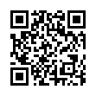
作成共有にあたり
このたびの新型コロナウイルスCovid-19（SARS-CoV-2）感染症の世界的な流行に際し、犠牲になられた方々に哀悼の意を表し、ご冥福をお祈りいたします。
笑顔で活気あふれる世界に戻り、一日も早く平静安穏な日々が再び訪れる日を心待ちにしてやみません。
本資料は、最前線で活躍される医療者の方々の調査時間や作成時間などを節約することで少しでもお役に立とうと、主に公的な情報から重要な事項をピックアップしてまとめた資料です。
ご承知の通り、情報は日々刻々と更新されておりますので、更新の遅れなどはご容赦ください。
作成にあたり、原典はできる限りURLと日付を記し、信頼できると判断した資料を参照した上で、出典を明示しておりますが引用にあたり特別な許諾は得ておりません。その点ご留意ください。
ご利用方法は自由ですが、ご自身の責任の範囲でよろしくお願いします。
また、誤記等お気づきの点や、改訂された情報がございましたらお知らせいただけますと幸いです。
一般社団法人感染防止教育センター 代表理事 佐々木昌茂
2020年2月28日（初版）・2020年3月18日（第2版）・2020年3月30日（第3版）
2020年4月7日（第4版）・2020年4月14日（第5版）・2020年4月22日（第6版）
2020年5月14日（第7版）・2020年5月15日（第8版）
E-mail：support@ceip.or.jp
https://www.ceip.or.jp/

